Slide 1
Профилактическая работа в школе: проблемные поля и стратегия успеха
Живодерова Ольга Викторовна,
директор МАОУ СОШ № 41 города Тюмени
Notes:
Добрый день, уважаемые участники совещания. Главная задача, которую мы ставим перед собой при организации профилактической работы в школе- поиск источника проблемы ребенка, создание для него безопасной среды, условий для его развития. Такая постановка вопроса определяет и те проблемные поля, с которыми мы сталкиваемся при организации профилактической работы в школе, а также стратегию по решению проблемных вопросов. Тот, кто на практике занимается работой с детьми, понимает, что таких проблем много, а пути решения иногда нечетки и не всегда эффективны. Сегодня мир изменился, дети и родители изменились и применение многих методов и приёмов, которые были эффективны и давали хороший результат, в сегодняшних условиях применять бесполезно. Четко обозначить проблемы, определить стратегию, определить команду специалистов, привлечь специалистов системы профилактики, подобрать подходящие конкретной проблеме методы работы- задача администрации школы.

Slide 2

Проблемное поле № 1:
КОНТИНГЕНТ. ИСХОДНЫЕ ДАННЫЕ.
микроучасток школы находится на окраине города (спальный район)
отсутствуют объекты социально- культурного назначения
60 % обучающихся проживают в общежитиях
высшее образование имеют 12 % родителей, среднее и начальное профессиональное образование – 88 %
неполных семей 47%, малообеспеченных семей 40%
постоянный прирост обучающихся за счёт переселенцев
Имеем комплексы рисков, связанных с нарушением социализации (риски, связанные с семьей, риски одиночества, искривлённые ценности и т.д.)
Предполагаем, что проблемы девиации отчасти связаны с неналаженностью, неотработанностью механизмов детско-взрослого взаимодействия в самом широком понимании смысла.
Изменяем тип, формы, содержание, среду детско-взрослого взаимодействия, используя стратегию «Малых позитивных шагов»
2

Slide 3
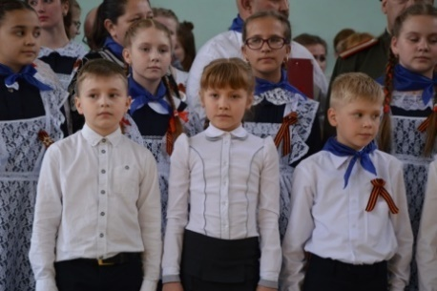
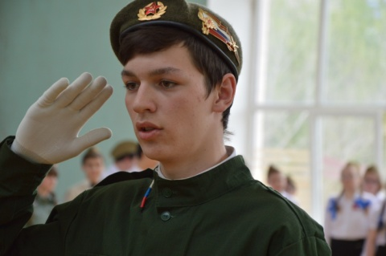
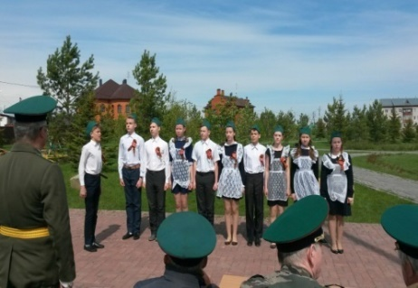
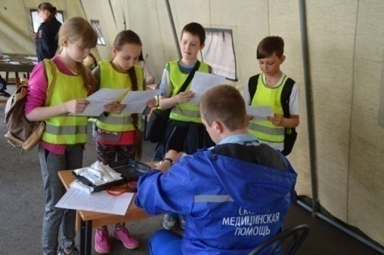
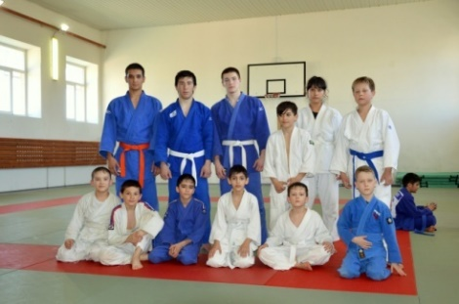
Преобразуем культуру среды (позитивная профилактика)
Делаем школу чистой, красивой, светлой, яркой, вкусной, безопасной, надёжной
Придумываем и реализуем неформальные, эмоционально яркие СО-бытия, позитивные формы детско- взрослого взаимодействия
Стараемся развить институт «значимых» взрослых
3
Notes:
С чего начать ?
Анализируем среду, накопленный опыт, актуализируем проблемы среды, начинаем изменения, используя стратегию стратегия «малых позитивных шагов». Именно такие изменения претерпела образовательная среда нашего учреждения, исходя из особенностей микрорайона и субъектов ВЗАИМОДЕЙСТВИЯ. Пытаемся создать такую среду, которая наполнена позитивными стратегиями, правилами поведения и примерами. Клубные мероприятия по интересам
+ общение не проблемных семей с кризисными. Родители выступают в роли тьюторов по вопросам воспитания.
+ кризисная семья имеет возможность показать себя с хорошей стороны.
+ в совместной позитивной деятельности корректируются трудные отношения в семье
+ предъявление детям позитивных и правильных жизненных ценностей через общение с родителями других детей школы.
Примеры:
Спортивные семейные мероприятия.
Шахматные соревнования.
Выставки.
Встречи в классе в рамках традиционного общешкольного проекта «Семейные ценности» (ежемесячные встречи – ВСЕХ).
Проведение кружков, клубов, секций,
которые ведут родители одноклассников.
…Если дома плохо, то надо создать альтернативное и безопасное место в школе.

Slide 4
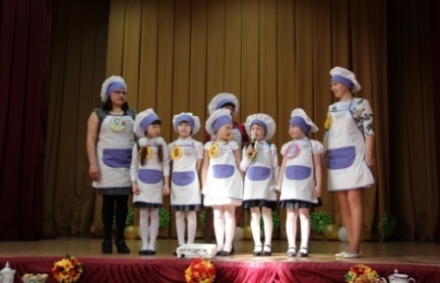
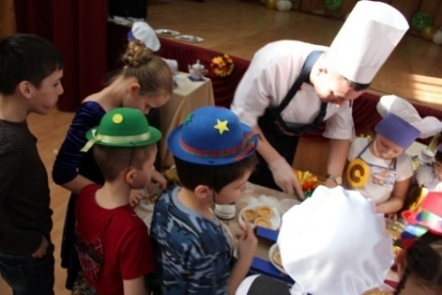
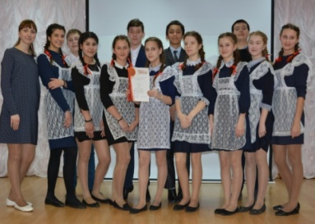
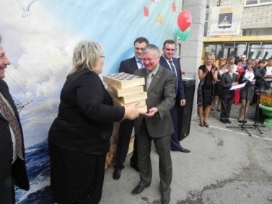
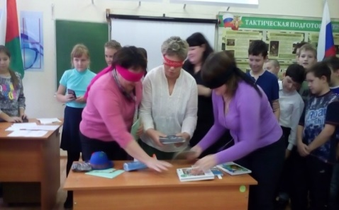
Клубные мероприятия по интересам
Клуб «Нежный возраст»
Клуб «Стратегия жизни»
Клуб «Дежурная бабушка»
4
Notes:
Мы считаем, что только при участии значимых взрослых возможно «нормальное» взросление, процесс обретения «функциональных органов души». Более того, это естественное условие нормального взросления ребёнка и первичная естественная обучающая среда. Значимый взрослый - это родной и (или) близкий человек, оказывающий определяющее влияние на развитие и образ жизни ребенка: родитель, учитель, наставник. Однако уровень детского одиночества (отсутствие значимого взрослого, связанного с ребёнком доверием) сегодня чрезвычайно высок. При живых родителях детям зачастую не к кому прийти за советом. Пытаемся найти таких взрослых, в рамках городских и региональных проектов в том числе ( «Шанс», «Диалог поколений», «Рука помощи» и т.д.)
Примеры:
Встречи в клубе «Стратегия жизни»(на встречи к детям приходят состоявшиеся МУЖЧИНЫ – профессионалы, отцы…).
Встречи со знаменитыми людьми (Е.А. Карпов – сеанс одновременной игры на 75 досках).
Совместные мероприятия с шефами (совместный туристический слёт, турниры по мини-футболу, встречи поколений микрорайона).
Работа в рамках диалога поколений клуба «Дежурная бабушка».

Slide 5

Некоторые итоги и перспектива …
В разработке: 6 шагов | Круглогодичные клубы общения, социальные комнаты (комната заботы) по месту жительства
5 шаг | Проект «Дежурная бабушка»
4 шаг | Клуб «Стратегия жизни», проект «Перспектива»
3 шаг | Родительско-детский клуб «Нежный возраст», патриотические проекты
2 шаг | Родители - в роли тьюторов: проект «Семейные ценности», клубные мероприятия по интересам
1 шаг | Организуем безопасную и комфортную школьную среду
ПРОБЛЕМА –
«НЕНУЖНЫЕ ДЕТИ»
5
Notes:
Стратегия малых шагов!!!

Slide 6
Проблемное поле № 2:
УПРАВЛЕНИЕ РАННЕЙ ПРОФИЛАКТИКОЙ. ИСХОДНЫЕ ДАННЫЕ.
обширная территория микрорайона
постоянная смена жителей микрорайона (сформирована идеология временного жилья)
крайне неоднородный социальный, национальный, культурный состав жителей микрорайона с тенденцией постоянного обновления
закрытый образ жизни
отсутствие слаженных социальных коммуникаций
Имеем риски, связанные с возможностью раннего выявления неблагополучия, мотивацией педагогов к проведению ранней профилактики, разработкой
и применением результативных технологий
Предполагаем, что проблемы девиации отчасти связаны с низким уровнем коммуникаций, наличием эффективных технологий
Изменяем формы, содержание технологий ранней профилактики, используя стратегию «Новигатор профилактики»
6
Notes:
Организация ранней профилактики детского неблагополучия и правонарушений - одна из главных задач, стоящих перед школой. Данная работа в учреждении сегодня выстроена в определенную систему со своими принципами, технологиями и стратегиями.

Slide 7

Принцип «единого окна»
Областной межведомственный банк данных семей и несовершеннолетних
Инструмент сбора , обработки и хранения информации о семьях и несовершеннолетних, в отношении которых осуществляется индивидуальная профилактическая работа и сопровождение
К комплексу подключены все ведомства системы профилактики
В условиях нашего учреждения с постоянной сменой контингента работа с данным программным комплексом помогает решать проблему выявления неблагополучия оперативно, реагировать на неблагополучие комплексно
7
Notes:
Принцип «единого окна» позволяет эффективно реализовывать взаимодействие на различных уровнях и обеспечивает единую систему учёта, хранения и обработки информации о семьях и несовершеннолетних. Универсальным инструментом сбора , обработки и хранения информации о семьях и несовершеннолетних, в отношении которых осуществляется индивидуальная профилактическая работа и сопровождение, является областной программный комплекс Банк данных. К данному комплексу подключены все ведомства системы профилактики. В условиях нашего учреждения и постоянной сменой контингента работа с данным программным комплексом помогает решать проблему выявления неблагополучия оперативно, реагировать на неблагополучие комплексно.

Slide 8

Мотивация педагога: внутришкольный контроль как фокус-группа
Постановка на внутришкольный учёт - это не наказание для ребенка, а присоединение к определенной фокус- группе, где каждый из них наделён повышенным вниманием, а проблемы ребенка - в фокусе у ведомств системы профилактики.
8
Notes:
К вопросам превентивных мер по ранней профилактике относится и вопрос мотивации педагогов к деятельности. Управление данным процессом требует технологичности, комплексности.
Во- первых, в нашем учреждении обозначено, что постановка на внутришкольный учёт - это не наказание для ребенка, а присоединение к определенной фокус- группе, где каждый из них наделён повышенным вниманием, а проблемы ребенка будут в фокусе у ведомств системы профилактики. Чем раньше к решению проблемы подключаются специалисты, тем меньше болезненных последствий для ребенка. Педагог в данном контексте не тревожится о негативной статистике, более того, он первый заинтересован, чтобы к решению проблем ребенка присоединились специалисты.

Slide 9
Мотивация педагога: стратегия «Навигатор профилактики»
Кодификатор ситуаций благополучия детей
Сетевой график образовательного учреждения по выявлению обучающихся, находящихся в ситуации неблагополучия
Блок- схема кризисных состояний
Алгоритмы действий служб (социальный педагог, классный руководитель, психолог, фокус-группа и т.д.)
Чек-лист превентивной ИПР
8
Notes:
Во- вторых, педагог должен быть вооружен определенными методиками и технологиями, которые позволяют ему выявлять неблагополучие на самых ранних стадиях. С этой целью в нашем учреждении применяется стратегия «Навигатор профилактики». Данная стратегия включает в себя блок- схемы кризисных состояний, кодификатор неблагополучия, алгоритмы проведение входного фильтра посещаемости и оценка социально-психологического состояния ребенка, первичную профилактику социальных рисков у несовершеннолетних, сетевой график образовательного учреждения по выявлению обучающихся, находящихся в ситуации неблагополучия, электронные чек-листы. Надо отметить, что данная стратегия позволяет обозначать риски, проблемы и состояния неблагополучия детей уже на уровне классного руководителя, учителя- предметника сразу, утром, по приходу в школу или отсутствия на уроках, оперативно подключать, при необходимости, специалистов учреждения, а также ведомств профилактики.

Slide 10
Алгоритм действий заместителя директора по воспитательной работе
(в соответствии с сетевым графиком и «Навигатором профилактики»)
№ пп | Действие | Периодичность | Время
1. | Организует проведение входного фильтра посещаемости и оценки социально-психологического состояния учащихся При выявлении поведения, не характерного для ребенка: | Ежедневно | Перед началом смены за 30 мин.
2. | Назначает заседание фокус-группы (зам.дир по ВР, классный руководитель, социально-психологическая служба | В течение дня | По окончании учебной смены
 | Обобщает информацию об учащемся, определяет вид поведения, принимает управленческие решения в соответствии с «Навигатором профилактики», раздает поручения участникам фокус-группы и другим сотрудникам ОУ | В течение дня | На заседании фокус-группы
 | Вносит поручения в чек-лист в соответствии с «Навигатором профилактики» | В течение дня | На заседании фокус-группы
 | Отслеживает выполнение поручений исполнителями | Ежедневно | Перед началом смены за 30 мин.
3. | В случае принятия фокус-группой решения о рассмотрении обучающегося на Совете профилактики дает поручение классному руководителю и социальному педагогу подготовить представление на постановку на ВШУ | По мере необходимости | На заседании фокус-группы
9

Slide 11
Мотивация педагога: сопровождение специалистами
Заместитель директора по ВР - 1 ставка
Педагог-организатор -1 ставка
Педагог- психолог - 2 ставки
Социальный педагог - 1 ставка
Логопед-дефектолог -1 ставка
Администратор - 1 ставка
10
Notes:
В- третьих, классный руководитель должен быть уверен, что в организации и проведении индивидуальной профилактической работы он не один. В учреждении созданы специальные службы, которые оперативно включаются в работу с ребенком, семьей. На сегодняшний день в учреждении работают заместитель директора по воспитательной работе, социальный педагог, два педагога- психолога, педагог-организатор, логопед-дефектолог, введена должность администратора, который осуществляет контроль за утренним фильтром. На базе учреждения работает кабинет профилактики употребления ПАВ, деятельность в котором осуществляют руководитель кабинета и ответственный специалист. Кроме того, за учреждением закреплен инспектор по охране прав детства и инспектор ПДН.

Slide 12
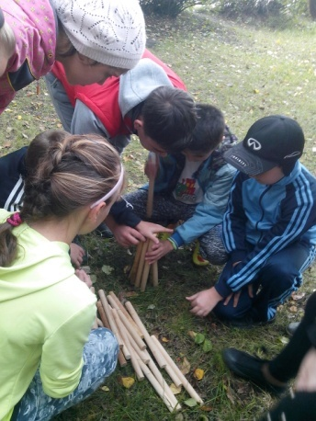
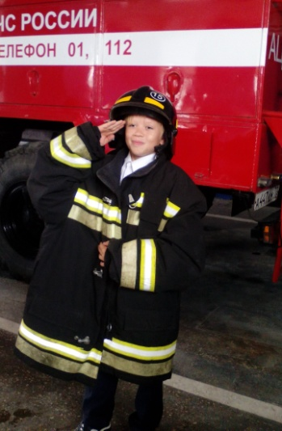
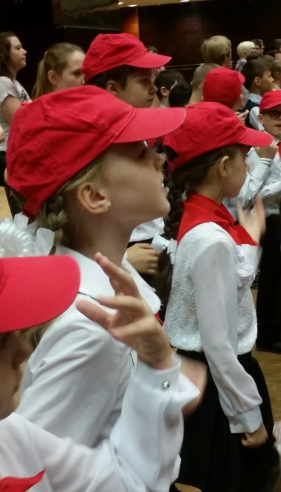
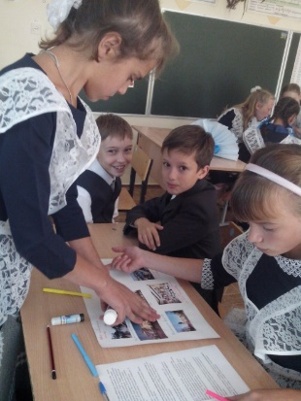
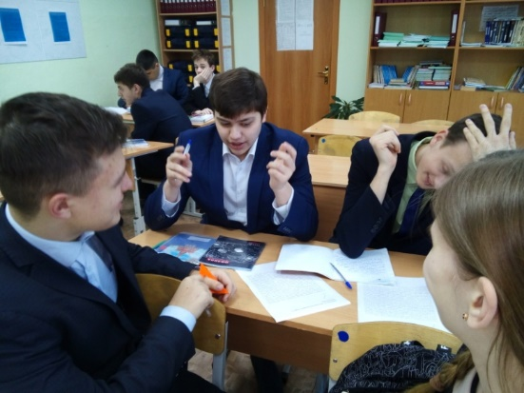
ПЕДАГОГИЧЕСКИЙ БОНУС
(Что имеет учитель?)
БОНУС «Быстрый и видимый результат».
БОНУС «Удовлетворение плодами труда»
БОНУС «Спасибо»
БОНУС «Смысл»
11
Notes:
У каждого учреждения при организации профилактической работы свои проблемные поля, свои стратегии и критерии успеха. В нашей школе в течении последних 5 лет дети не совершают преступления, в школе сформирована открытая среда, клубы на базе учреждения стали любимым местом досуга и общения не только детей, но и взрослых. К специалистам учреждения обращаются не только дети, но и родители, бабушки и дедушки. Цель профилактики в нашем случае - сделать школу привлекательным местом, наполненным позитивными стратегиями и правилами поведения, альтернативными способами досуга, а, главное, неравнодушными значимыми людьми, которые могут стать примером для детей и родителей.

